Slide 1
PGS 37
Nieuwe regels voor opslag van lithium batterijen

Slide 2
Let op:
Presentatie is gebaseerd op concept versie PGS 37-2 september 2023, onder voorbehoud van de definitieve publicatie!
Deze presentatie is tot stand gekomen met dank aan de volgende leden van het PGS 37-2 Commissie leden:
Susanne van Berkum - TNO
Eugène Moerkerk - RAI Vereniging
Interpretatie van de PGS 37-2 is altijd ondergeschikt aan invulling van het Bevoegde Gezag
Hector Timmers, 05-10-2023

Slide 3
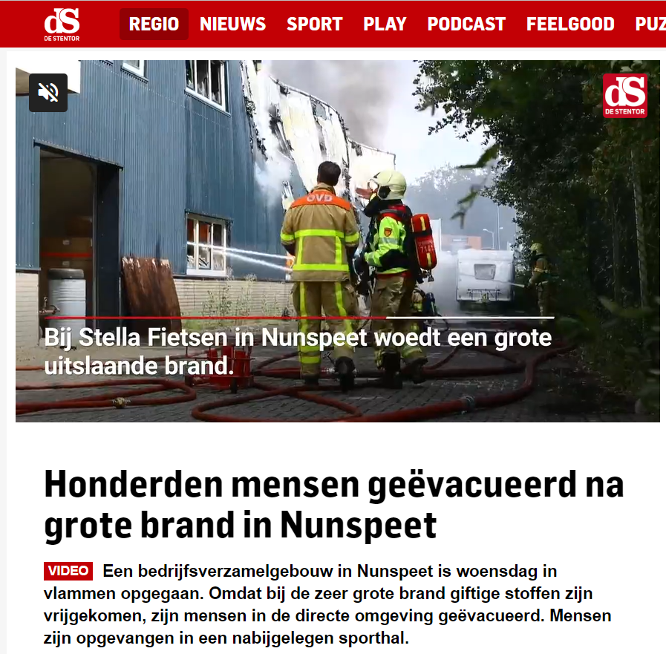
Aanleiding voor het opstellen van regels: Brand in Nunspeet in 2018

Slide 4
Veiligheid van opslag lithium batterijen door brandcompartimentering
Regels voor transport van lithium batterijen (ADR) worden zo veel mogelijk doorgetrokken naar opslag
Regels gelden voor elk bedrijf dat >333 kg lithium batterijen opslaat
Fietsenwinkels, autodealers, schadeherstelbedrijven, truck dealers, busremises, demontagebedrijven etc.
Slechts 1 Lithium batterij, maar die meer dan 333 kg weegt: PGS 37-2 van kracht!
Één of meerdere beschadigde of defecte batterijen vanaf 30 kg in totaal: PGS 37-2 van kracht!
Belangrijkste verplichting voor opslag van batterijen wordt brandcompartimentering:
Uitgezonderd is de werkvoorraad voor de betreffende werkdag plus 1 aanvullende verpakking.
Keuze uit 2 opties voor brandcompartimentering:
Binnen opslag met uitsluitend accu’s
Buiten opslag

Slide 5
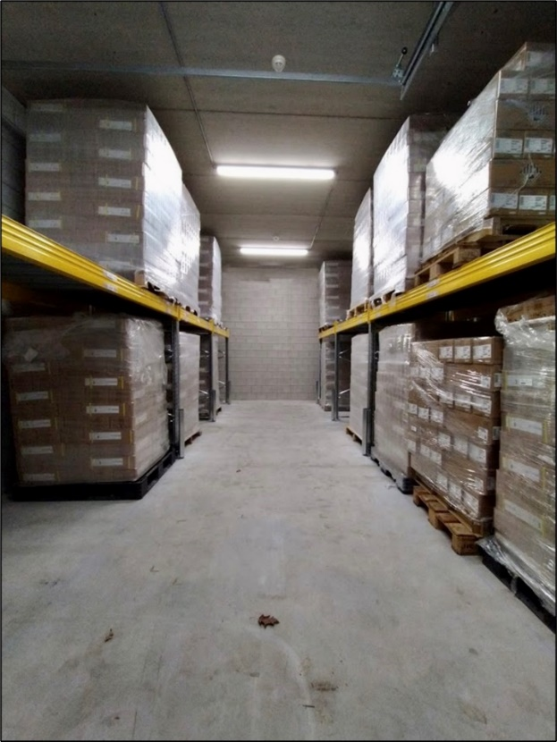
Binnen opslag
Het brandcompartiment moet direct van buiten bereikbaar zijn voor de brandweer en de deuren moeten, wanneer niet in gebruik voor bijvoorbeeld transport, gesloten zijn.
Voor inpandige opslag sluit PGS 37-2 aan bij het Bouwbesluit :
De eisen aan de brandcompartimentering zijn de WBDBO normen voor brandwerendheid:
Voor opslag van lithium batterijen die gebruikt, beschadigd en of defect maar op basis van ingangscontrole wél stabiel zijn moet brandwerendheid 90 minuten bedragen:
Mogelijke opslag:
Brandkast (brandveiligheidsopslagkast of kluis)
Aparte opslagruimte die afgesloten kan worden
Apart opslagvak in een gedeelde opslagruimte (alleen als ander brandcompartiment niet mogelijk is):
90 minuten brandwerende scheiding* t.o.v. voorzijde stellingen**
Als ook opslag in apart opslagvak niet mogelijk is mogen maximaal 5 batterijen in passende ADR verpakking opgeslagen worden
* gesloten wand die minimaal 50 cm moet doorlopen boven het hoogste niveau van de opslag, en minimaal 2 m weerszijden van de opslag
** Afstand voorzijde stelling tot ander brandbaar object moet 5 m zijn (of 2,5 m i.g.v. brandwerend doek/deur)

Slide 6
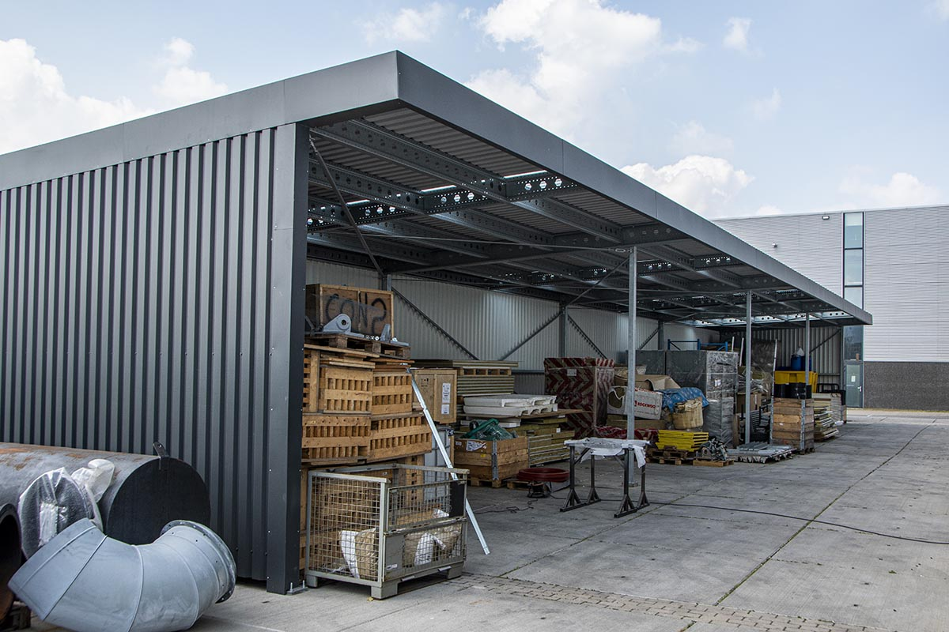
Buiten opslag
De WBDBO brandwerendheid van 90 minuten kan ook behaald worden met buiten afstand
Als de afstand van de opslagvoorziening <5 m is tot ander bouwwerk op de locatie: 90 minuten vereist
Als de afstand van de opslagvoorziening tot ander bouwwerk op locatie tussen de 5 en 10 m is : 60 minuten
Als de afstand van de opslagvoorziening tot ander bouwwerk op locatie tussen de 10 en 15 m is : 30 minuten
Als de afstand van de opslagvoorziening tot ander bouwwerk op locatie meer dan 15 m is: geen eis!

Slide 7
Buiten opslag
Bouwkundige eisen aan opslagvoorziening buiten, voor bescherming tegen weersinvloeden:
De dakbedekking van de overkapping is niet meer dan 4,5 m boven de vloer van de opslagvoorziening/showroom gelegen.
De afstand tussen de buitenrand van de vloer van de opslagvoorziening en de buitenrand van de overkapping (horizontale projectie) is ten minste gelijk aan de hoogte van de overkapping (gemeten vanaf de dakbedekking).
Het terrein rondom de buitenopslag is voorzien van een hemelwaterafvoersysteem.
De draagconstructie van de overkapping voldoet aan brandwerendheid van 60 minuten.
! Uitgangspunt van gelijkwaardige maatregelen :
Alternatieven moeten eerst aan bevoegd gezag voorgelegd worden ter goedkeuring

Slide 8
Overslaan van brand binnen het brandcompartiment?
Voor een brandbeheersings- & brandblus systeem is een Uitgangs Punten Document (UPD) verplicht:
grondslag voor ontwerp, uitvoering, beheer en inspectie van het brandbeheersings- en brandblussysteem, omvat de uitgangspunten daarvoor:
de doelstelling(en) van het brandbeheersings- en brandblussysteem;
de beschrijving van de situatie waarvoor het brandbeheersings- en brandblussysteem doeltreffend is ten aanzien van de doelstelling(en). De beschrijving omvat:
de lijst van lithiumhoudende energiedragers en eventuele overige toegestane gevaarlijke stoffen waarvoor vergunning is verleend dan wel wordt aangevraagd en die van belang zijn voor de keuze en werking van het brandbeheersings- en brandblussysteem;
de lijst van overige stoffen (aanverwante stoffen, koopmansgoederen en pallets) die kunnen worden opgeslagen en die van belang zijn voor de keuze en werking van het brandbeheersings- en brandblussysteem;
de bouwkundige, installatietechnische en organisatorische voorzieningen die noodzakelijk zijn voor de goede werking van het brandbeheersings- en brandblussysteem;
het gekozen brandbeheersings- en brandblussysteem met verantwoording;
de prestatie-eisen die worden gesteld aan het brandbeheersings- en brandblussysteem om de doelstellingen te bereiken;
de voor ontwerp, uitvoering, beheer en inspectie toe te passen normen (de ontwerpnorm) met verantwoording van de keuze;

Slide 9
Wanneer is UPD én brandbeheersings- en brandblussysteem verplicht?
wanneer er meer dan 10 000 kg lithium batterijen verwerkt in producten wordt opgeslagen;
wanneer het een opslagvoorziening betreft met uitsluitend grote (EV) batterijen met een brutomassa van ten minste 500 kg en het aantal energiedragers vermenigvuldigd met de brutomassa van de energiedragers meer dan 10 000 kg bedraagt;
wanneer het een opslagvoorziening betreft met uitsluitend middelgrote (EV) batterijen met een brutomassa van tenminste 250 kg en minder dan 500 kg, het aantal energiedragers vermenigvuldigd met de brutomassa van de energiedragers meer dan 5 000 kg bedraagt;
in alle overige situaties en wanneer er meer dan 2 000 kg aan energiedragers wordt opgeslagen.
Voor buitenopslag is UPD en brandbeheersings- en brandblussysteem niet verplicht, maar wel aan te bevelen om uitbrandscenario te voorkomen.
! Aanbod eOrad Lithium batterijen zal gemengd zijn: MEV/HEV/PHEV/BEV
Ruwe maatstaf voor 2000 kg Lithium batterijen: gemiddeld ongeveer 10 Lithium accu’s per brandcompartiment

Slide 10
Globaal advies
Globaal advies:
Buitenopslag heeft in alle opzichten de voorkeur boven inpandige opslag:
Is er gelegenheid om buiten op te slaan, idealiter met 15m afstand tot andere bebouwing?
Als Buitenopslag qua afstand niet mogelijk is:
Als er méer dan 10 EV batterijen (BEV/HEV/PHEV/BEV) inpandig gaan worden opgeslagen, moet je gaan afwegen:
keuze voor Focus op EV: Investeren in brandwerendheid, UPD en brandbeheersings- en blussysteem
keuze voor Selectieve EV inname met snelle omloop voor batterijen, mbv registratie met ingangscontrole

Slide 11
Opslag instabiele (kritische) lithium batterijen
Instabiele (kritische) batterijen zijn:
Batterij die mogelijk kunnen uiteenvallen, roken, erg warm zijn/worden en/of gevaarlijke stoffen kunnen uitstoten.
Afzender bepaalt of de batterij kritisch is of niet en geeft dit door aan de transporteur
Instabiele (kritische) batterijen mogen alleen per stuk in een aparte opslagvoorziening opgeslagen worden
(binnen of buiten).
Alternatief voor wanneer een aparte opslagvoorziening niet mogelijk is, is de opslag in een ADR transportverpakking voor kritische batterijen (LP906/P911)
Instabiele batterijen moeten binnen 7 werkdagen (!) opgehaald worden.

Slide 12
Enkele regels voor de dagelijkse praktijk
De maximale omvang van de brandcompartimentering voor afvalbatterijen is 300 m2
Beschadigde en/of defecte accu’s (niet kritisch) moeten binnen 30 werkdagen opgehaald worden
Ingangscontrole moet uitgevoerd worden door een vakbekwame medewerker, het volgende moet minimaal geregistreerd worden en 5 jaar bewaard worden:
Aantal, Gewicht en vermogen
Datum van ontvangst
Status van de batterij (stabiel/instabiel, beschadigd/defect)
State of charge indien beschikbaar
Locatie in de opslag
Om kortsluiting te voorkomen, moeten de energiedragers niet rechtstreeks op de bodem van de
opslagvoorziening worden geplaatst.

Slide 13
Wanneer wordt PGS37-2 van kracht?
PGS 37-2 nu in de laatste fase van afronding; publicatie wordt verwacht in oktober 2023:
Het voornemen bestaat om PGS 37-2 aan te wijzen in het Besluit Activiteiten Leefomgeving (BAL) van de Omgevingswet. Het Ministerie van I&W zal de werking van PGS 37-2 tot de aanwijzing in het BAL nog bekend maken op de website “Publicatiereeks Gevaarlijke Stoffen”
Hoe veel tijd is er voor de implementatie:
Drie maanden na publicatie: Aparte Opslag stabiele gebruikte en/of beschadigde/defecte energiedragers
Eén jaar na publicatie moeten UPD én brandbeheersings- en brandblussysteem ingevoerd zijn
Twee jaar na publicatie moeten bouwkundige aanpassingen danwel goedgekeurde gelijkwaardige maatregelen afgerond zijn, tenzij het bedrijf kan aantonen dat de aanpassing niet binnen 2 jaar mogelijk is.
Deze implementatietermijnen zijn richtinggevend en moeten per individueel geval worden afgestemd op de tijd die nodig is om een maatregel te treffen, (bouw)vergund te krijgen en te financieren.

Slide 14
Zijn er vragen?

